Slide 1


Ore Rush!
By TASG Force

Slide 2
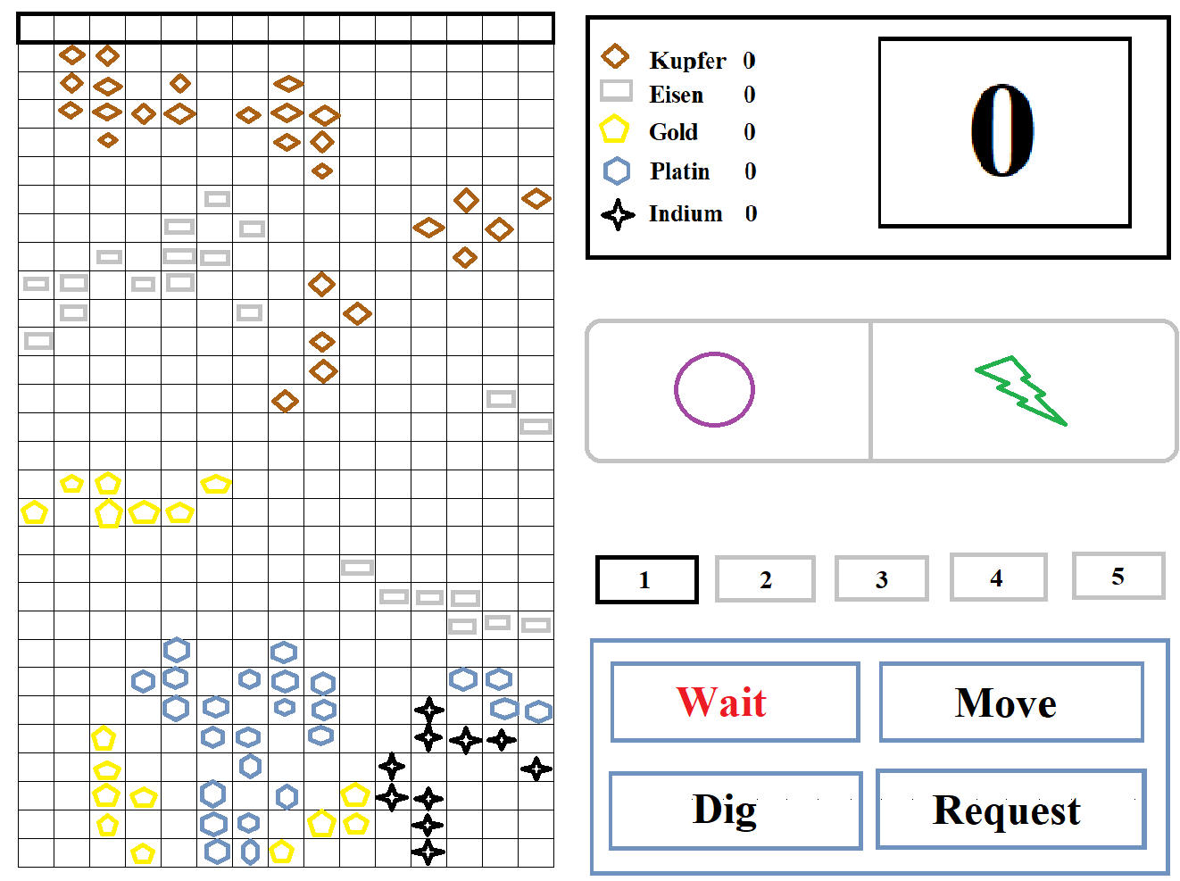
Spiel:
About the Game:
Rundenbasiertes 2d Strategie game
Spielfeld mit quadratischen Zellen
Cost-Benifit / opportunity cost
Ziel: Erze sammeln und Gegner zerstören

Slide 3
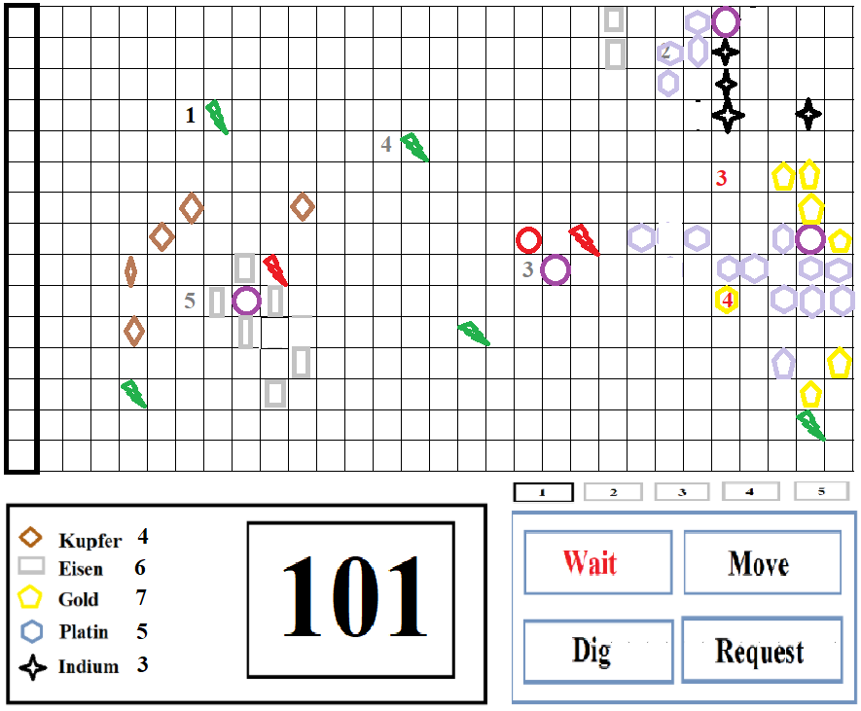
Befehle:
About the Game:
Request -> Fragt nach einem Ausrüstungsgegestand
Move -> Bewegt den Roboter zu der Position
Dig -> Gräbt an dem ausgewähltem Feld
Wait -> lässt den Roboter warten

Slide 4
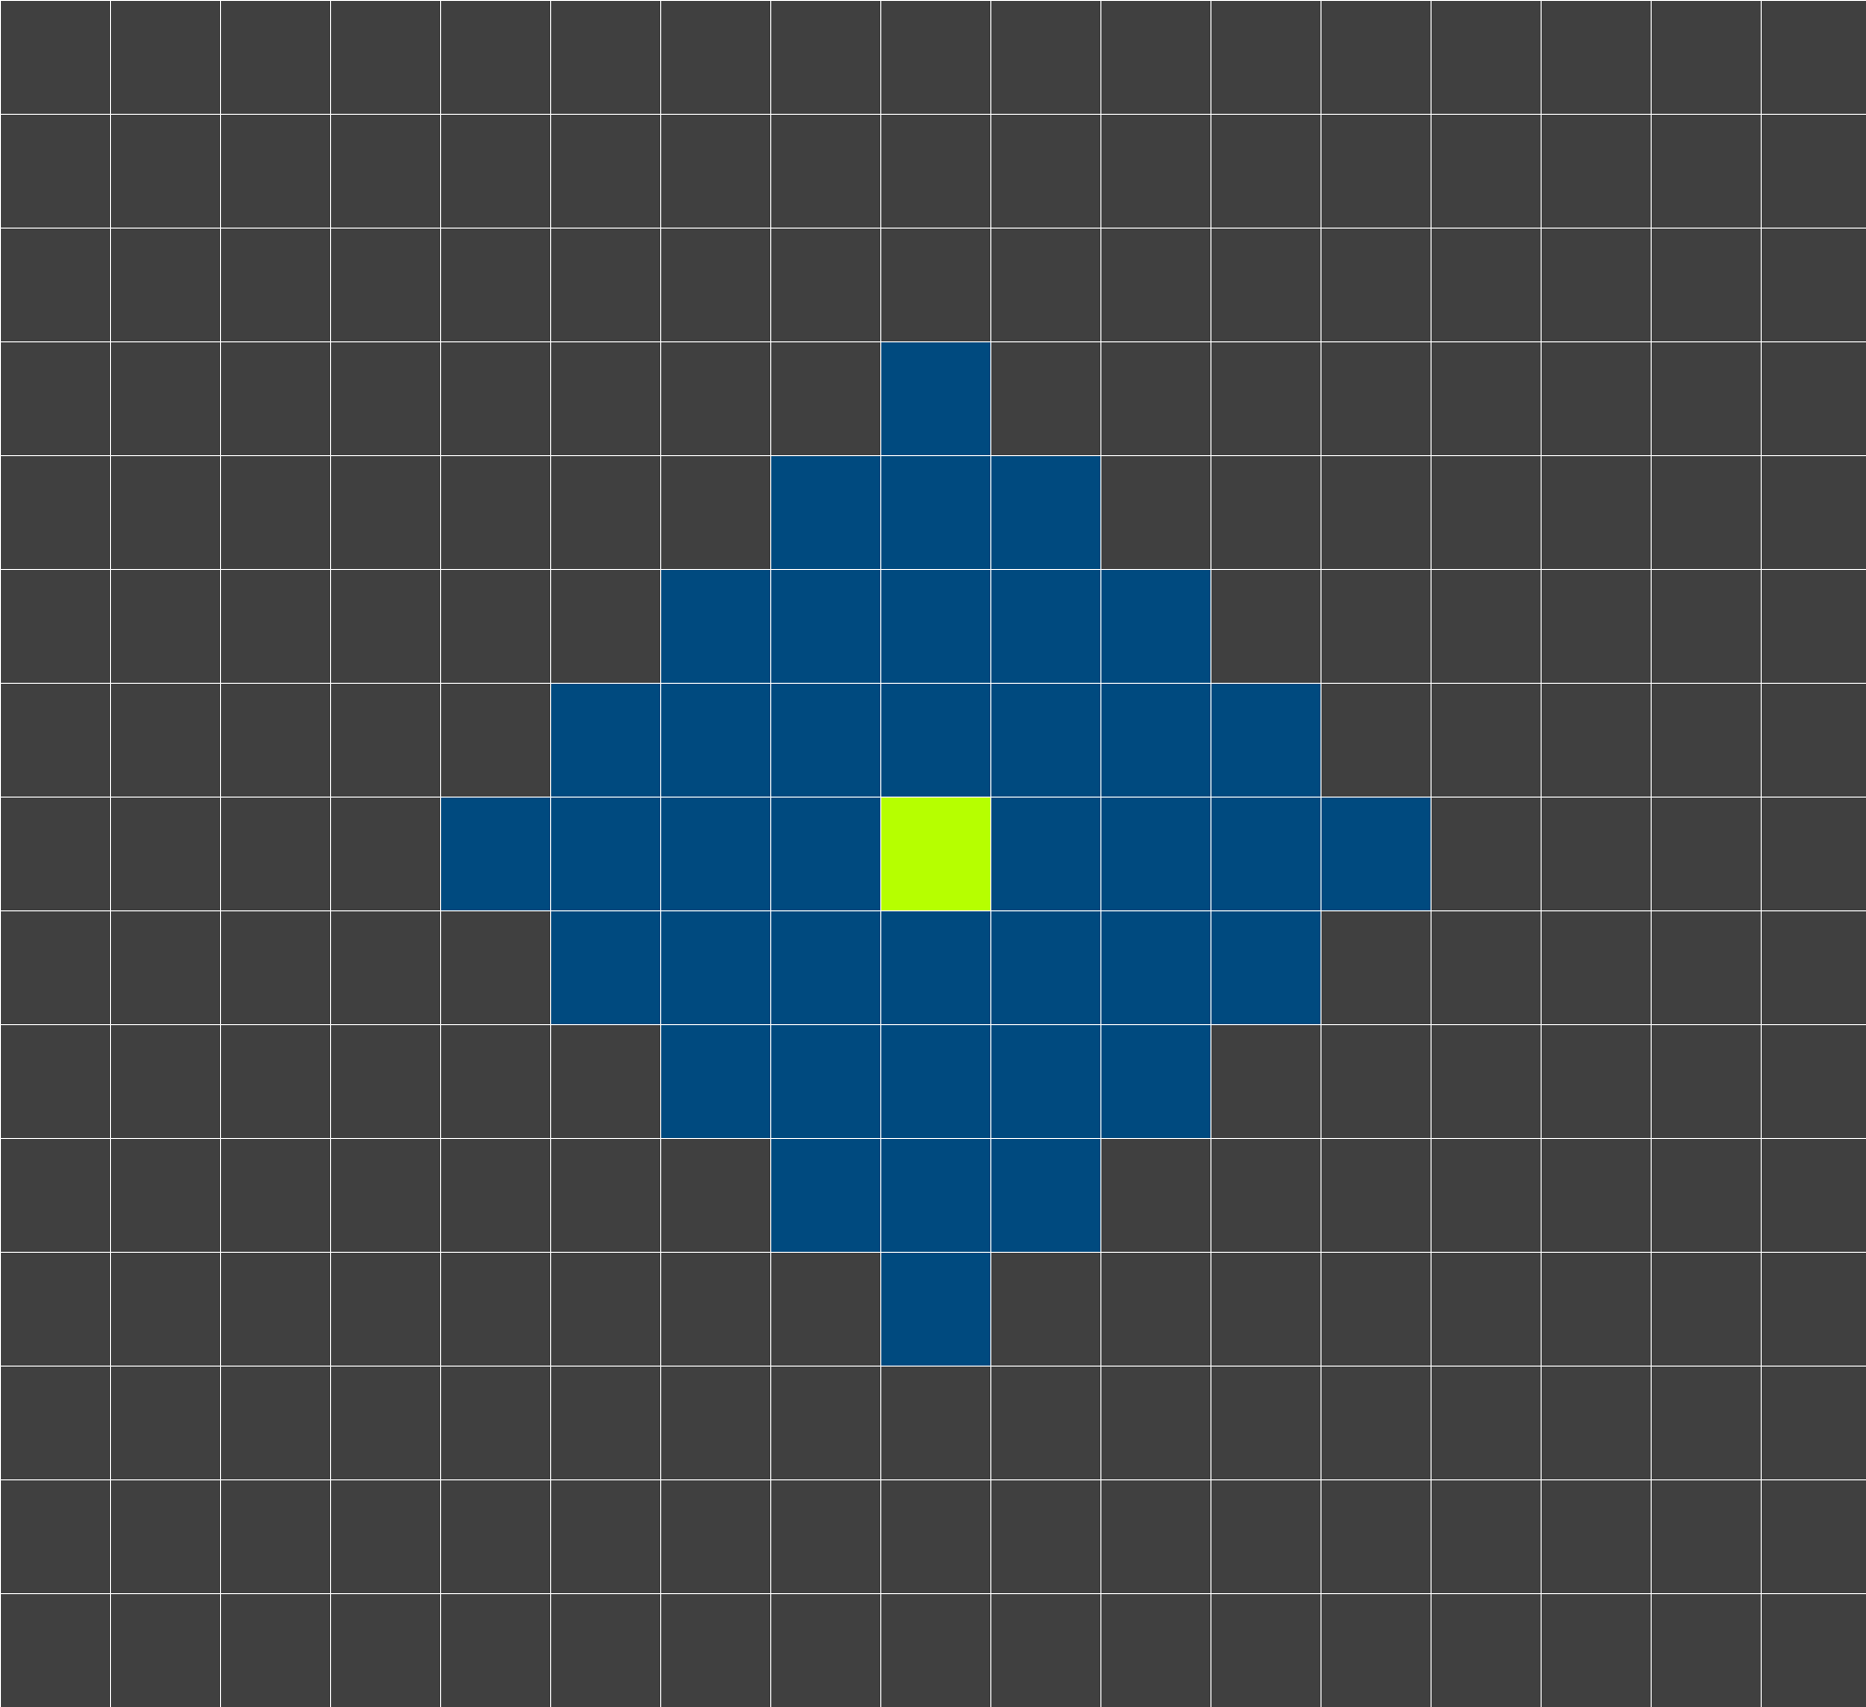
Mechanik:
About the Game:
Radare -> deckt Objekte im Umfeld auf.
Falle -> zerstört Roboter in direktem Umfeld
Bombenerkennungsgerät -> Deckt Bomben um den Roboter auf

Slide 5
Network:
Ist ein normiertes textbasiertes Protokoll
Pakete werden durch spezielle characters initialisiert und terminiert
Packete:
Hello-There
Request
Timeout
Awake
Close
Update
Move
Chat-Request
Settings
Leaderboard

Slide 6
Requirement Analysis:
Lobbysystem
Kommunikation
Lobbyrechte
Serververbindung
Spielgeschehnis
Aktualisierung/Synchronisierung
Ende des Spiels
GUI
Steuerung

Slide 7

Timeline und Verantwortungen:
Tool:
Vorteile:
Online
Fortschritt verfolgen
Modernes UI
Nachteile:
Gratis nur bis 3
→ geteilter Account
Grobe Einteilung:
Code: Tom, Gian
GUI: Ali, Sébastien

Slide 8
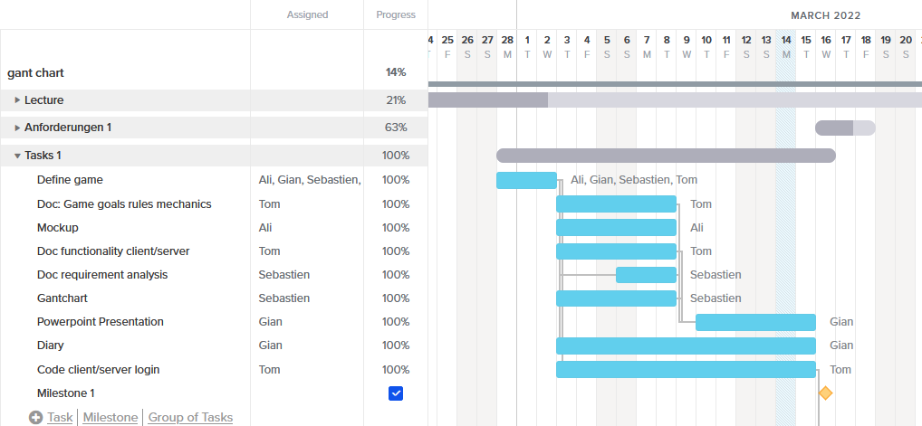
Timeline und Verantwortungen:
Puffer
Notes:
Anforderungen - Tasks
Buffer
Eingehalten!
(63%)

Slide 9
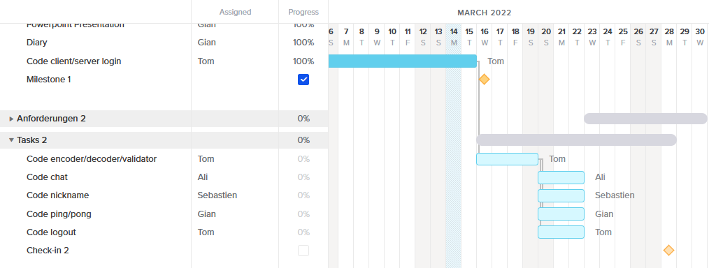
Timeline und Verantwortungen:
Notes:
Buffer
Wochen bis Mittwoch ubung
Tom Erfahrung -> Grundlage
Rest draufbauen
Buffer + Mittwoch erlaubt Hilfe/Kontrolle

Slide 10
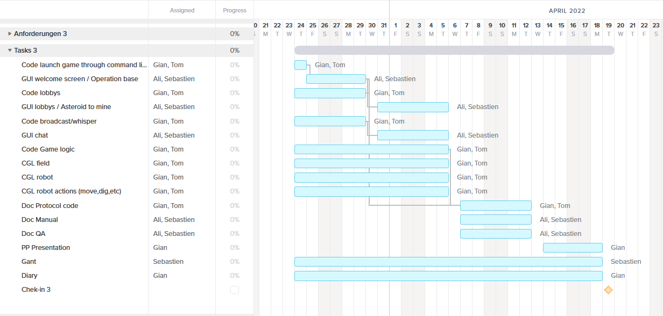
Timeline und Verantwortungen:
Notes:
Viel , Abhangen -> wochen

Slide 11
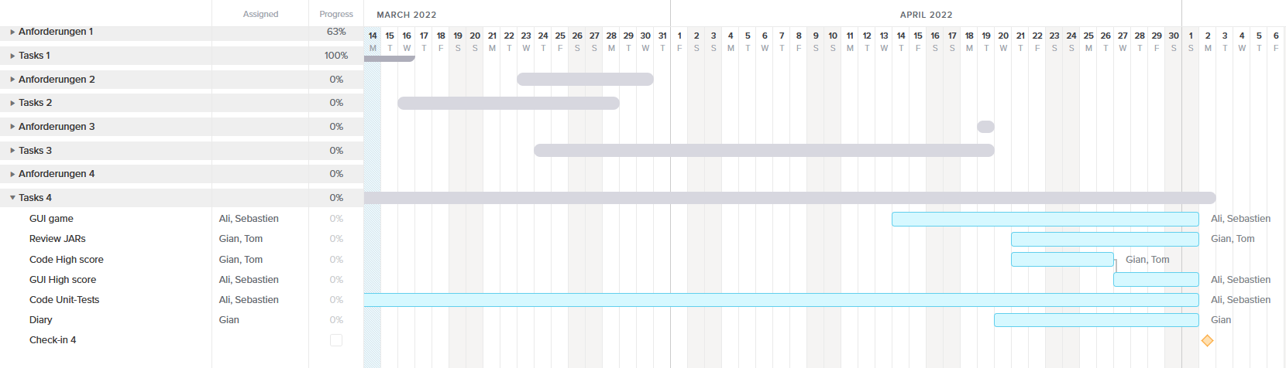
Timeline und Verantwortungen:
Notes:
Kurz angefangen GUI, UnitTest
Unit test Code verstehen

Slide 12
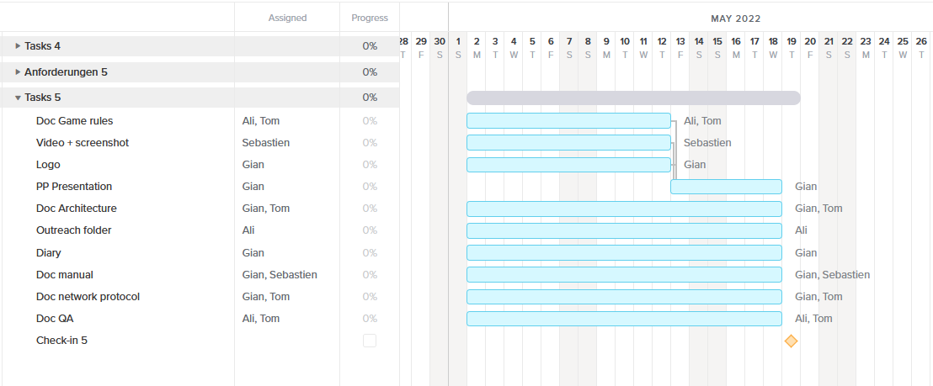
Timeline und Verantwortungen:
Notes:
Falls 4 andere gut, fast nichts mehr ausser ein Docs

